Slide 1

Thesis
TRAJECTORY TRACKING PADA MOBIL AUTONOMOUS MENGGUNAKAN PREDICTION
KONTROL DENGAN REFERENSI WAKTU
Renardi Adryantoro Priambudi 6022211030
Dosen Pembimbing: Dr. Ir. Ari Santoso, DEA. NIP. 196602181991021001
INSTITUT TEKNOLOGI SEPULUH NOPEMBER
2023

Slide 2
Susunan Presentasi
01
Background
04
Batasan Batasan
02
Rumusan Masalah
05
Model dan Metode
06
Referensi
03
Tujuan

Slide 3
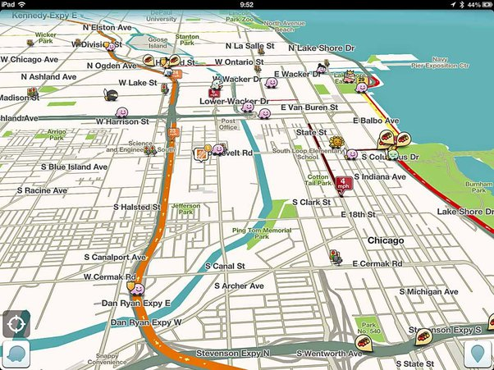
Latar Belakang
Kasus yang ingin diselsaikan pada penenilitian kali akan berkaitan erat dengan publik transportasi secara umum. Publik transportasi diharuskan dapat memenuhi jadwal keberangkatan yang telah disediakan.
Jadi bagaiamana mobil autonomous dapat secara otomatis mengatur kecepatannya. Sesuai dengan jadwal waktu yang telah ditentukan.
Notes:
3

Slide 4
Rumusan Masalah
Bagaimana menggunakan prediction control pada mobil autonomous
Bagaimana respon kecepatan pada error waktu tempuh
Bagimana respon mobil pada saat diberikan situsai lalu lintas
Notes:
4

Slide 5
Tujuan
Meminimalkan deviasi antara local path dan global path
Meminimalkan perbedaan waktu tempuh pada system dengan waktu tempuh yang diinginkan
Notes:
5

Slide 6
Batasan Penelitian
Energi listrik yang tersimpan pada battery selalu dianggap mampu memenuhi kebutuhan energi mobil sampai ke tujuan.
Uji coba pada lingkungan lalu lintas perkotaan
Penelitian dilakukan menggunakan simulasi
Batasan sudut steering adalah 30 derajat
Notes:
6

Slide 7
Studi Pustaka 1
Bezier Curved-Based Trajectory Planning for Autonomous Vehicle with Collision Avoidance
Ditulis Oleh : Ling Zheng, Pengyun Zeng, Wei Yang, Yinong Li, Zhenfei Zhan
Publikasi : Intelligent Transport Systems Journal
Tahun : 2020
Topik Penelitian :
Membuat Trajectory Planning yang efektif menggunakan Quartic Bezier Curve dan Potential field untuk mobil Autonomous dengan menggunakan koordinat frenet
Notes:
7

Slide 8
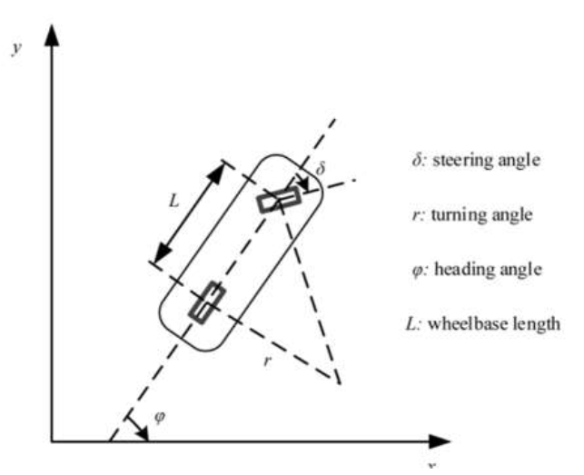
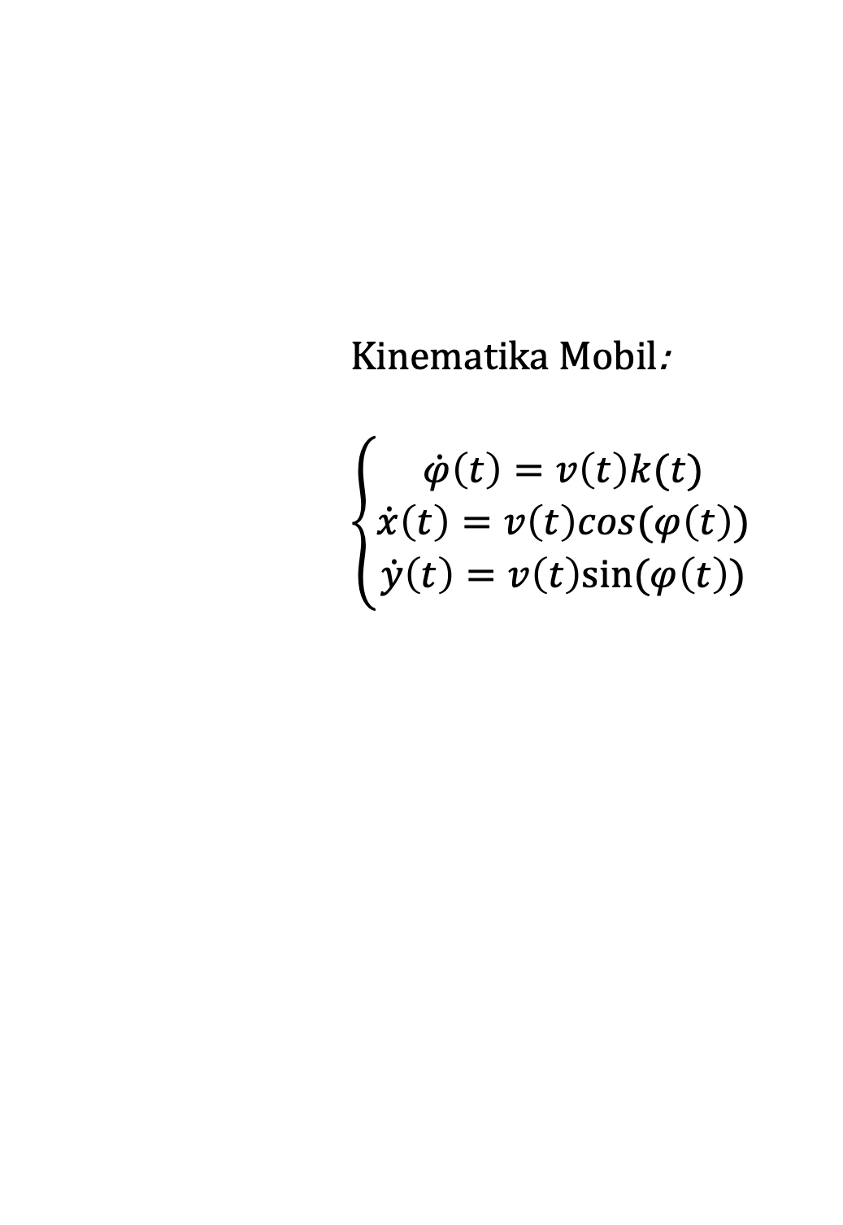
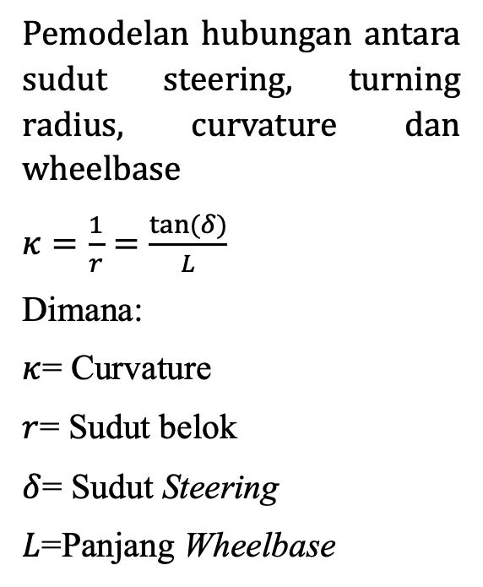
Studi Pustaka 1
Pemodelan hubungan antara sudut steering, turning radius, curvature dan wheelbase
$κ=\frac{1}{r}=\frac{tan⁡(δ)}{L}$
Dimana:
$κ$= Curvature
$r$= Sudut belok
$δ$= Sudut Steering
$L$=Panjang Wheelbase
Kinematika Mobil:
$$\left\{\begin{aligned}\dot{φ}\left(t\right)=v\left(t\right)k(t) \\ \dot{x}\left(t\right)=v\left(t\right)cos(φ\left(t\right)) \\ \dot{y}\left(t\right)=v\left(t\right)sin⁡(φ\left(t\right))\end{aligned}\right.$$
Notes:
8

Slide 9
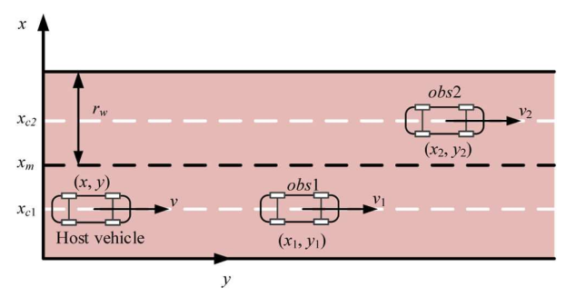
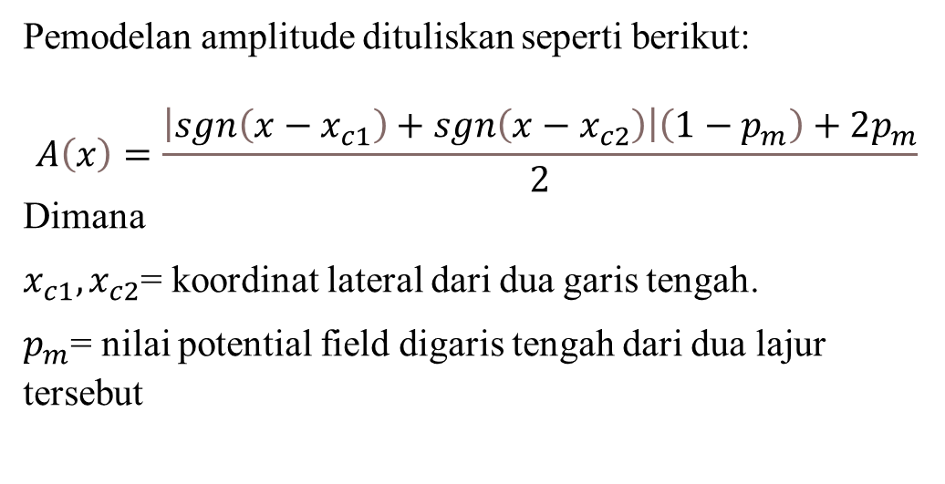
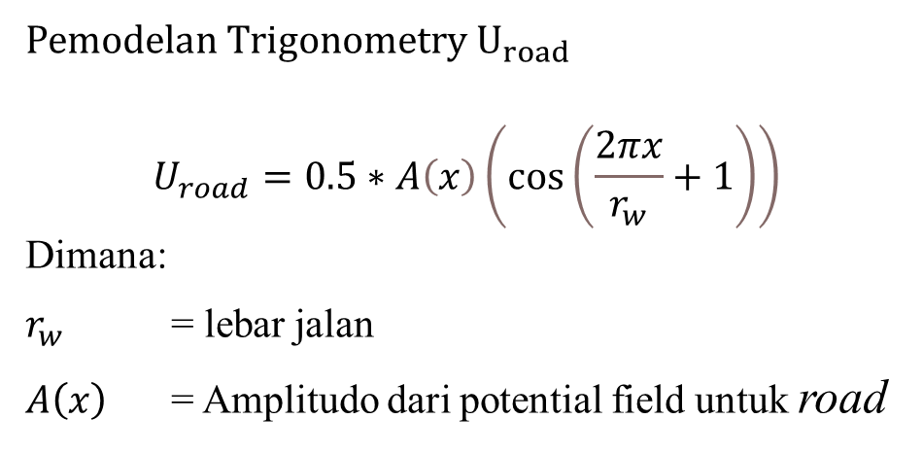
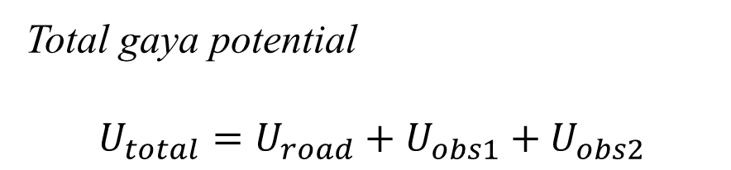
Studi Pustaka 1
Total gaya potential
$$U_{total}=U_{road}+U_{obs1}+U_{obs2}$$
Pemodelan Trigonometry $U_{road}$
$$U_{road}=0.5∗A\left(x\right)\left(\cos\left(\frac{2πx}{r_{w}}+1\right)\right)$$
Dimana:
$r_{w}$ = lebar jalan
$A\left(x\right)$ = Amplitudo dari potential field untuk road
Pemodelan amplitude dituliskan seperti berikut:
$$A\left(x\right)=\frac{\left|sgn\left(x−x_{c1}\right)+sgn\left(x−x_{c2}\right)\right|\left(1−p_{m}\right)+2p_{m}}{2}$$
Dimana
$x_{c1},x_{c2}$= koordinat lateral dari dua garis tengah.
$p_{m}$= nilai potential field digaris tengah dari dua lajur tersebut
Notes:
9

Slide 10
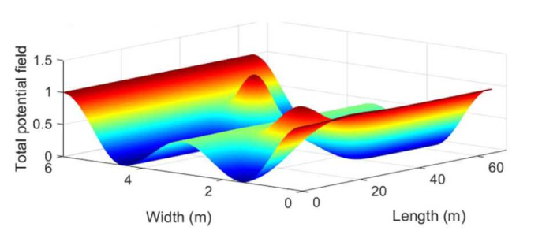
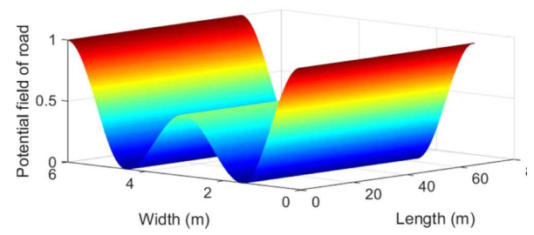
Studi Pustaka 1
Potential field tanpa obstacle
Potential field dengan obstacle
Notes:
Menurut peneliti penggunaan potential field biasa tidak merepresentasikan lingkungan sebenarnya dimana pada potential biasa mengasumsikan jalanan hanyalah lurus padahal banyak sekali macamnya seperti berbelok.
10

Slide 11
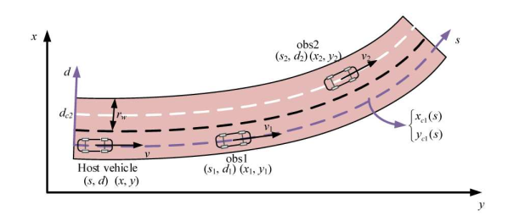
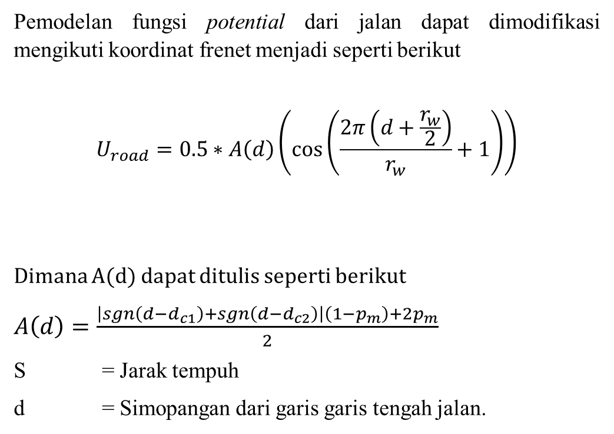
Studi Pustaka 1
Pemodelan fungsi potential dari jalan dapat dimodifikasi mengikuti koordinat frenet menjadi seperti berikut
$$U_{road}=0.5∗A\left(d\right)\left(\cos\left(\frac{2π\left(d+\frac{r_{w}}{2}\right)}{r_{w}}+1\right)\right)$$
Dimana A(d) dapat ditulis seperti berikut
$A\left(d\right)=\frac{\left|sgn\left(d−d_{c1}\right)+sgn\left(d−d_{c2}\right)\right|\left(1−p_{m}\right)+2p_{m}}{2}$
S = Jarak tempuh
d = Simopangan dari garis garis tengah jalan.
Notes:
11

Slide 12
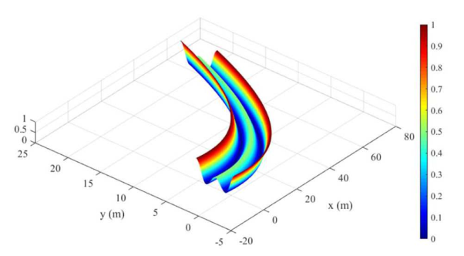
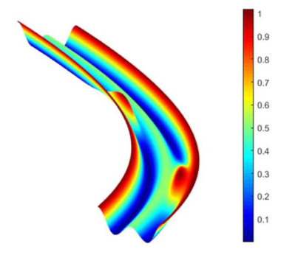
Studi Pustaka 1
Potential field tanpa obstacle
Potential field dengan obstacle
Notes:
12

Slide 13
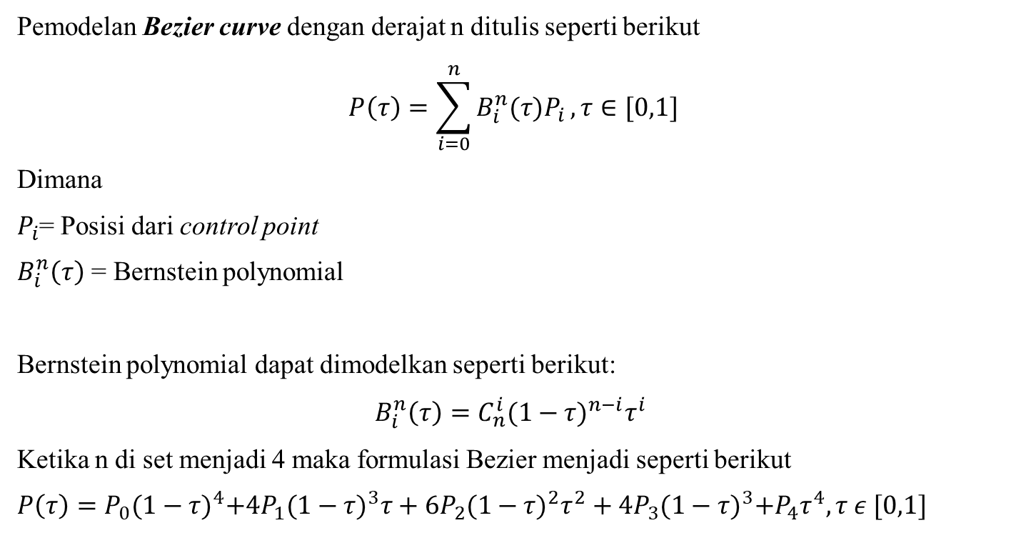
Studi Pustaka 1
Pemodelan Bezier curve dengan derajat n ditulis seperti berikut
$$P\left(τ\right)=\sum_{i=0}^{n}{B_{i}^{n}(τ)P_{i}}, τ∈[0,1]$$
Dimana
$P_{i}$= Posisi dari control point
$B_{i}^{n}\left(τ\right)$ = Bernstein polynomial
Bernstein polynomial dapat dimodelkan seperti berikut:
$$B_{i}^{n}\left(τ\right)=C_{n}^{i}{(1−τ)}^{n−i}τ^{i}$$
Ketika n di set menjadi 4 maka formulasi Bezier menjadi seperti berikut
$P\left(τ\right)=P_{0}{(1−τ)}^{4}+4P_{1}{(1−τ)}^{3}τ+6P_{2}{(1−τ)}^{2}τ^{2}+4P_{3}{(1−τ)}^{3}+P_{4}τ^{4}, τ ε [0,1]$
Notes:
Potential Field pada umumnya kurang halus, jadi peneiliti mencoba menggunakan Bezier.
13

Slide 14
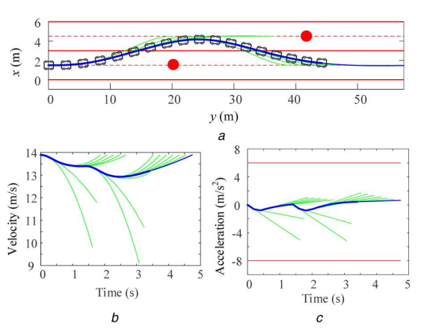
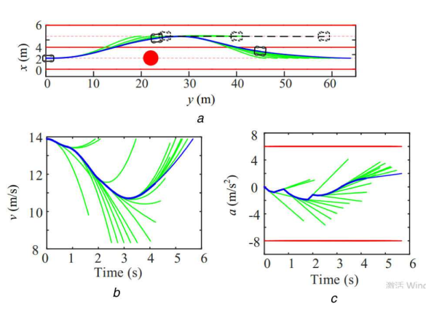
Studi Pustaka 1
Percobaan dengan 2 obstacle static
Percobaan dengan obstacle static dan dynamic
Notes:
14

Slide 15
Studi Pustaka 2
Model Predictive Control for autonomous Vehicle with speed Profile Shaping
Ditulis Oleh : Y.Mizhusima, I.Okinawa, K.Nonaka
Publikasi : 10Th IFAC Symposium on Intelligent Autonomous Vehicle IAV
Tahun : 2019
Topik Penelitian :
Kontrol kecepatan pada mobil autonomous dengan sangat memperhatikan perubahan akselerasi dan deselerasi untuk meningkatkan kenyamanan
Notes:
15

Slide 16
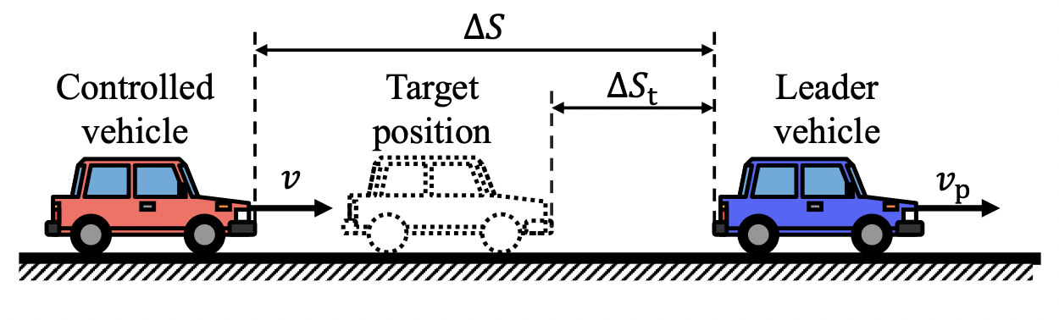
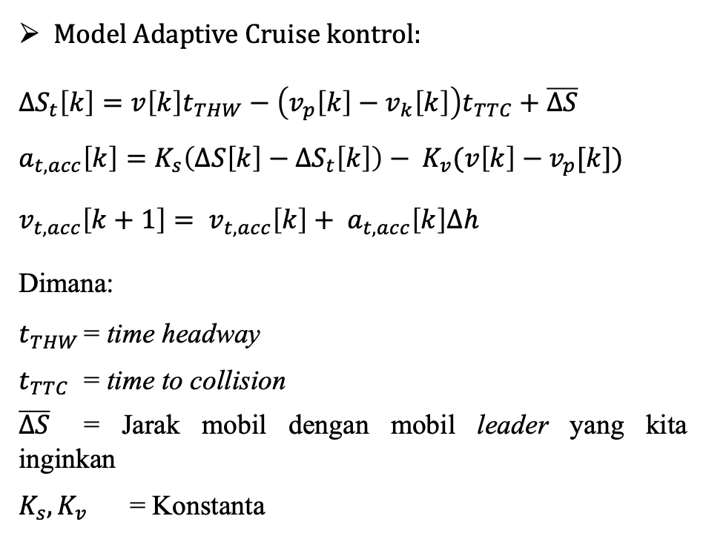
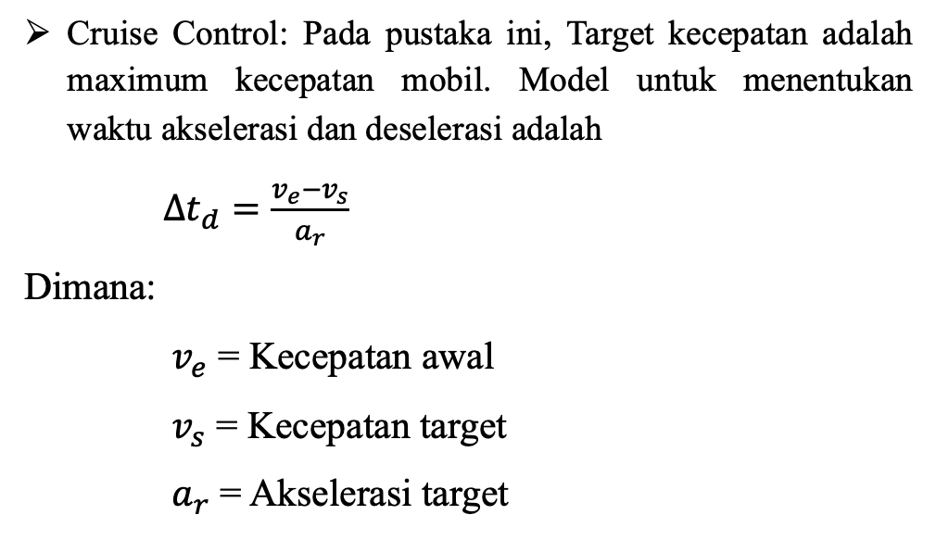
Studi Pustaka 2
Model Adaptive Cruise kontrol:
$$∆S_{t}\left[k\right]=v\left[k\right]t_{THW}−\left(v_{p}\left[k\right]−v_{k}\left[k\right]\right)t_{TTC}+\overline{∆S}$$
$$a_{t, acc}\left[k\right]=K_{s}\left(∆S\left[k\right]−∆S_{t}\left[k\right]\right)− K_{v}(v\left[k\right]−v_{p}[k])$$
$$v_{t, acc}\left[k+1\right]= v_{t, acc}\left[k\right]+ a_{t, acc}\left[k\right]∆h$$
Dimana:
$t_{THW}$ = time headway
$t_{TTC}$ = time to collision
$\overline{∆S}$ = Jarak mobil dengan mobil leader yang kita inginkan
$K_{s},K_{v}$ = Konstanta
Cruise Control: Pada pustaka ini, Target kecepatan adalah maximum kecepatan mobil. Model untuk menentukan waktu akselerasi dan deselerasi adalah
$Δt_{d}=\frac{v_{e}−v_{s}}{a_{r}}$
Dimana:
$v_{e}$ = Kecepatan awal
$v_{s}$ = Kecepatan target
$a_{r}$ = Akselerasi target
Notes:
16

Slide 17
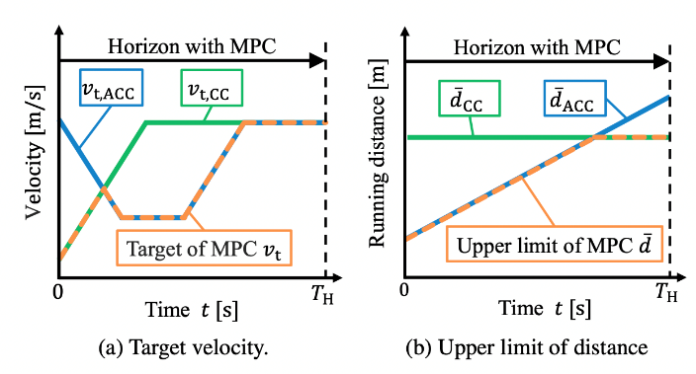
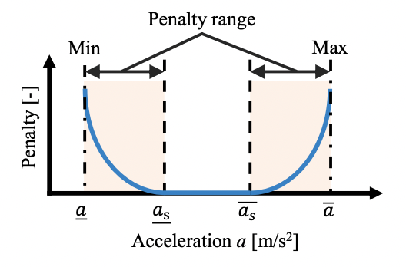
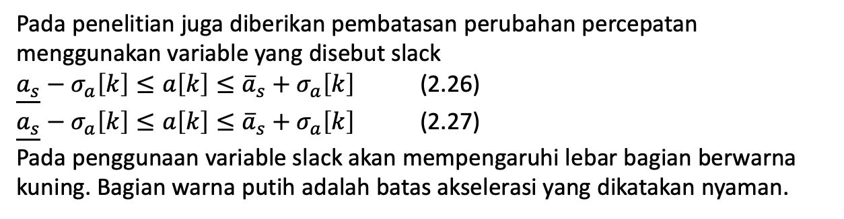
Studi Pustaka 2
Penggabungan kecepatan akan dicari menggunakan nilai terkecil yang di wakilkan dengan garis kuning putus putus.
Iterasi nya menggunakan time sampling dari MPC
Pada penelitian juga diberikan pembatasan perubahan percepatan menggunakan variable yang disebut slack
$\underline{a_{s}}−σ_{a}\left[k\right]≤a\left[k\right]≤{\overline{a}}_{s}+σ_{a}\left[k\right]$ (2.26)
$\underline{a_{s}}−σ_{a}\left[k\right]≤a\left[k\right]≤{\overline{a}}_{s}+σ_{a}\left[k\right]$ (2.27)
Pada penggunaan variable slack akan mempengaruhi lebar bagian berwarna kuning. Bagian warna putih adalah batas akselerasi yang dikatakan nyaman.
Notes:
17

Slide 18
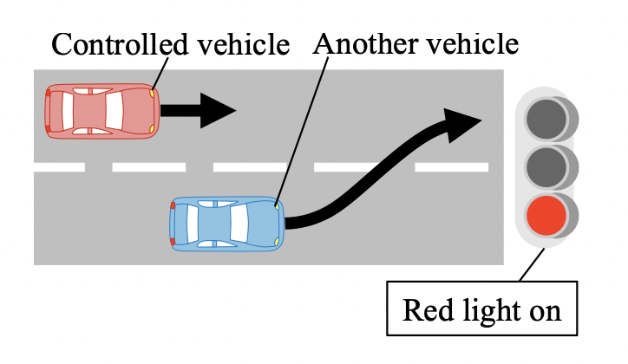
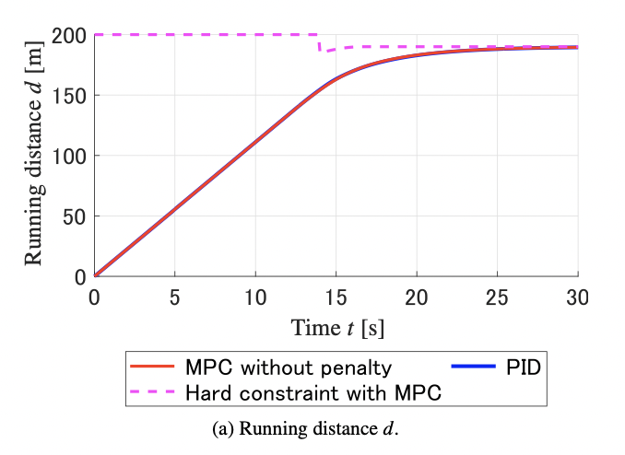
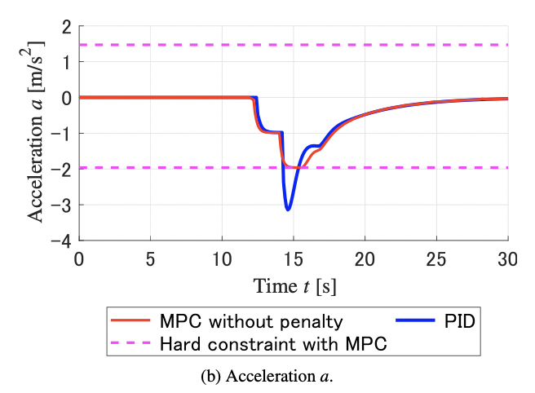
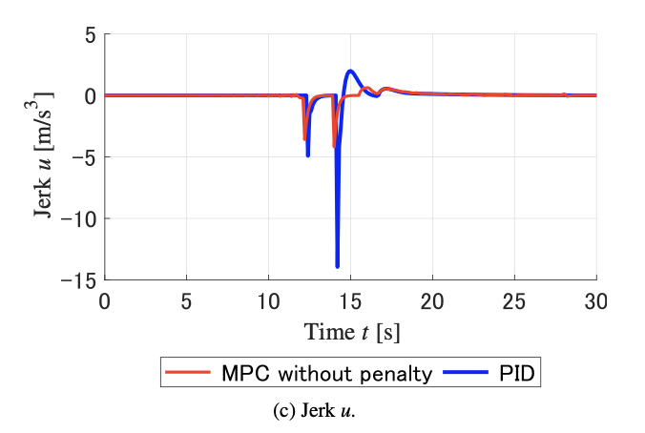
Studi Pustaka 2
Skenario percobaan:
Notes:
18

Slide 19
Studi Pustaka 3
Real-Time Trajectory and Velocity Profile for Autonomous Vehicle
Ditulis Oleh : Hriskesh Dey, Rithika Ranadive, Abishek Chaudari
Publikasi : International Journal of engineering and advance technology (IJEAT)
Tahun : 2021
Topik Penelitian :
Pembuatan profil kecepatan yang tidak melebihi limitasi kecepatan, akselerasi , dan jerk.
Notes:
19

Slide 20
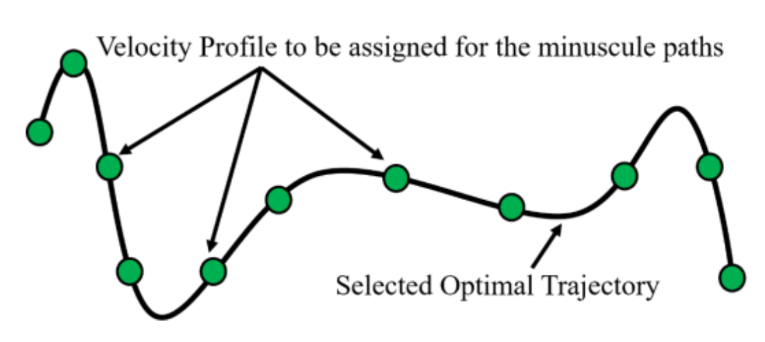
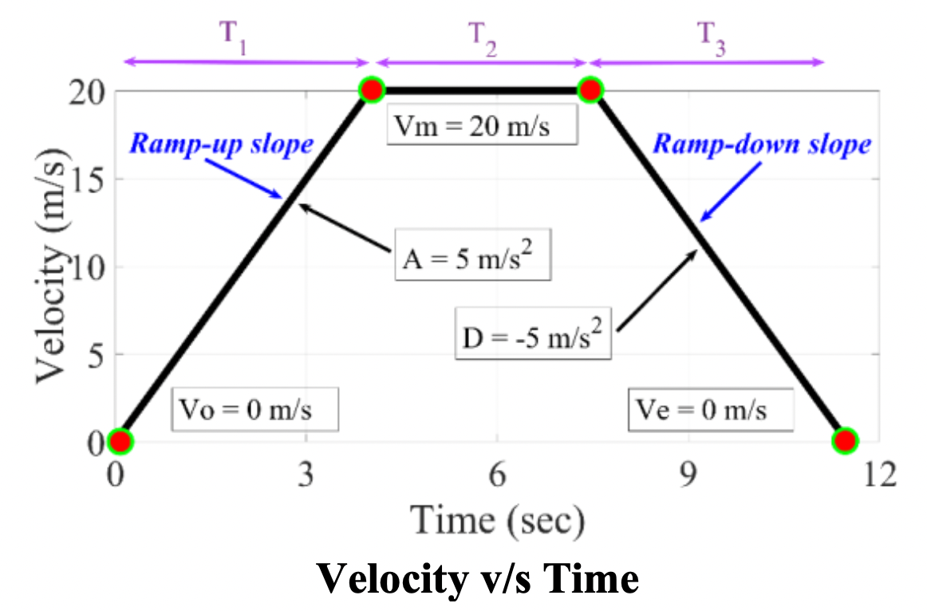
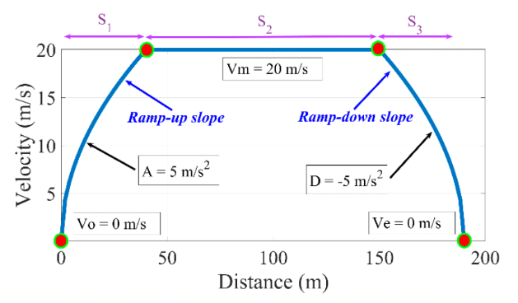
Studi Pustaka 3
Pemodelan profil kecepatan menggunakan bentuk trapezoidal. Profil kecepatan akan dihitung pada masing masing segment path. Dimana setiap segment akan dibagi kembali menjadi tiga bagian kecepatan yaitu ramp up, Constant tranversal dan ramp down.
Grafik hubungan kecepatan dan waktu, Lalu grafik jarak dengan kecepatan
Notes:
20

Slide 21
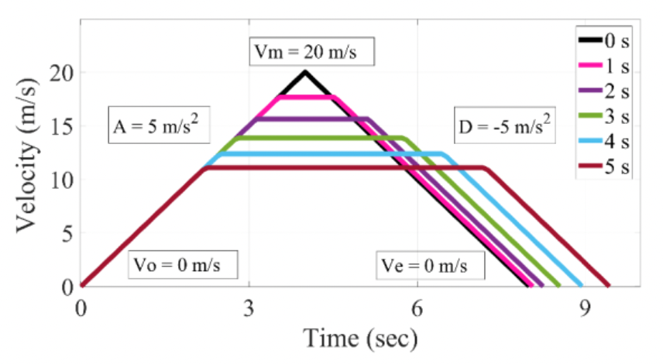
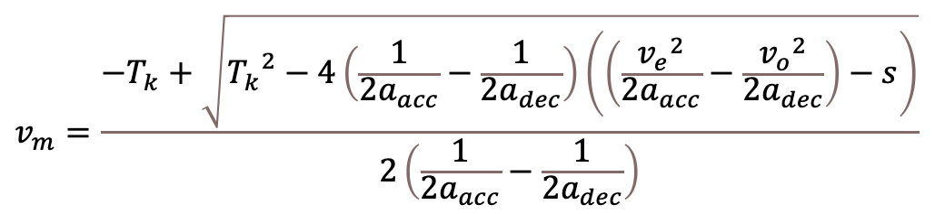
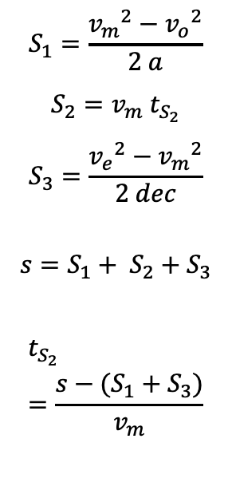
Studi Pustaka 3
Model Matematika dari pembagian segment pada profile kecepatan trapezoid
Model Matematika mencari kecepatan konstant dengan waktu yang ditentukan
$$S_{1}=\frac{{v_{m}}^{2}−{v_{o}}^{2}}{2 a}$$
$$S_{2}=v_{m} t_{S_{2}}$$
$$S_{3}=\frac{{v_{e}}^{2}−{v_{m}}^{2}}{2 dec}$$
$$s=S_{1}+ S_{2}+S_{3}$$
$$t_{S_{2}}=\frac{s−(S_{1}+S_{3})}{v_{m}}$$
$$v_{m}=\frac{−T_{k}+\sqrt{{T_{k}}^{2}−4\left(\frac{1}{2a_{acc}}−\frac{1}{2a_{dec}}\right)\left(\left(\frac{{v_{e}}^{2}}{2a_{acc}}−\frac{{v_{o}}^{2}}{2a_{dec}}\right)−s\right)}}{2\left(\frac{1}{2a_{acc}}−\frac{1}{2a_{dec}}\right)}$$
Notes:
21

Slide 22
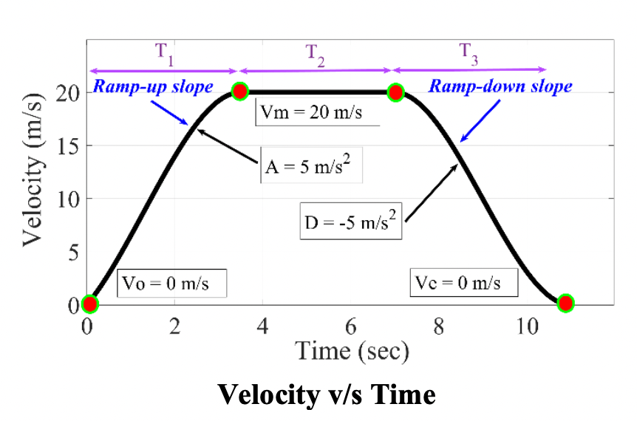
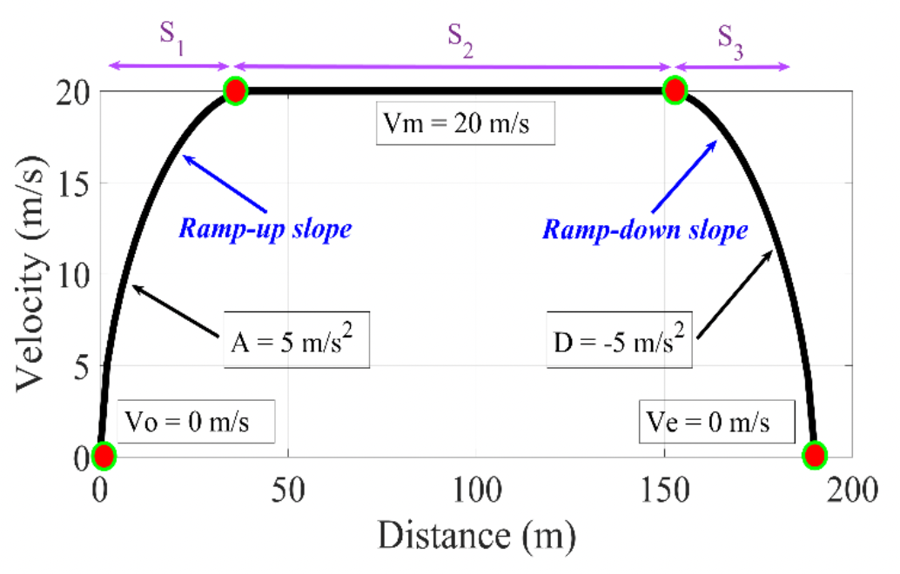
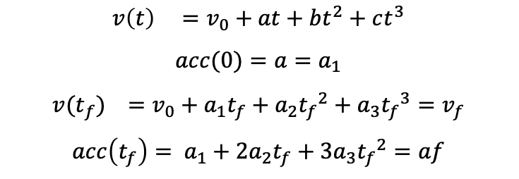
Studi Pustaka 3
Selanjutnya profil kecepatan dapat dihaluskan kembali menggunakan cubic polynomial
Hasil dari penghalusan profil kecepatan pada model trapezoidal menjadi seperti berikut
$$v\left(t\right) =v_{0}+at+bt^{2}+ct^{3}$$
$$acc(0)=a=a_{1}$$
$${v(t}_{f}) =v_{0}+a_{1}t_{f}+a_{2}{t_{f}}^{2}+a_{3}{t_{f}}^{3}=v_{f}$$
$$acc\left(t_{f}\right)= a_{1}+2a_{2}t_{f}+3a_{3}{t_{f}}^{2}=af$$
Notes:
22

Slide 23
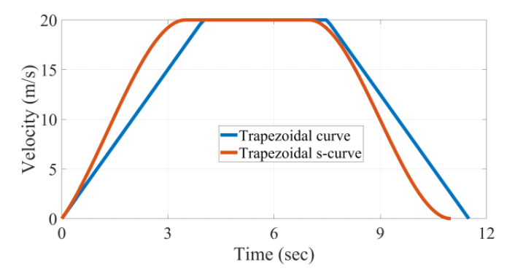
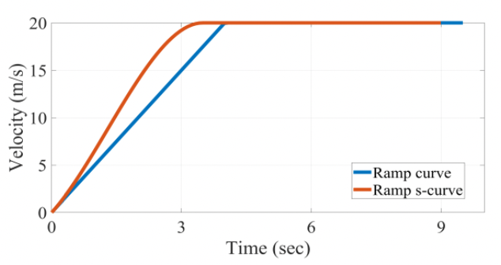
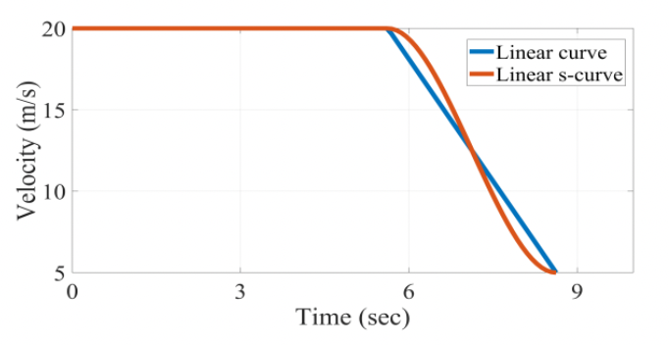
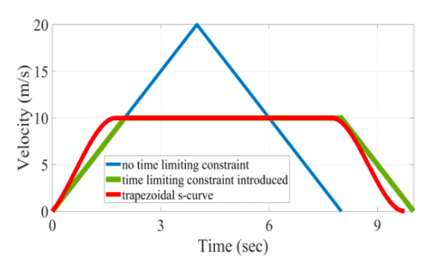
Studi Pustaka 3
Hasil dari penelitian ini adalah Perbadingan pembuatan profil kecepatan trapezoidal dan profil kecepatan yang telah dihaluskan dengan cubic spline.
Notes:
23

Slide 24
Model dan Metode
Model yang digunakan:
Model Dinamika Mobil
Model Time Mission Control
Model PID
Notes:
24

Slide 25
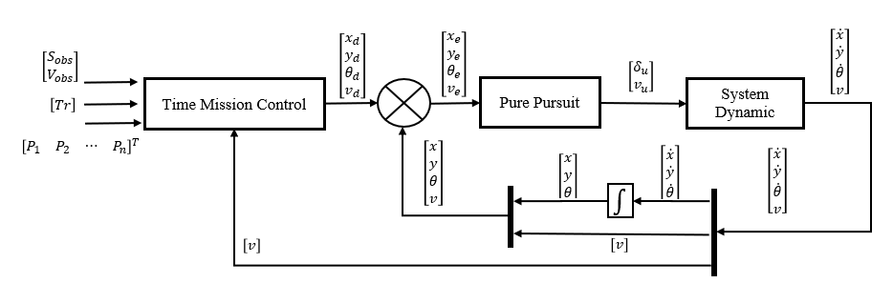
Diagram Blok Sistem
Notes:
25

Slide 26
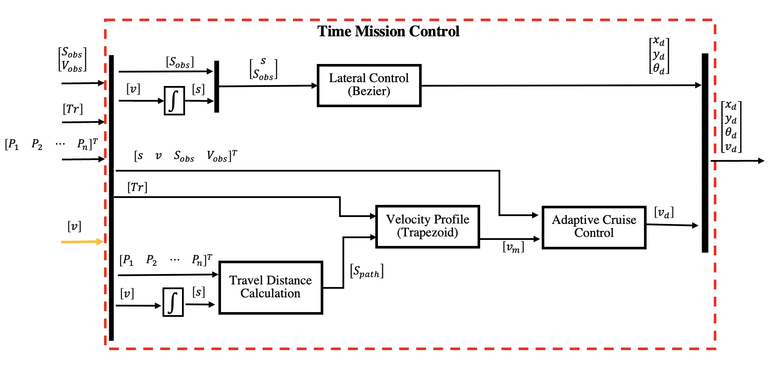
Diagram Blok Time Mission Control
Notes:
26

Slide 27
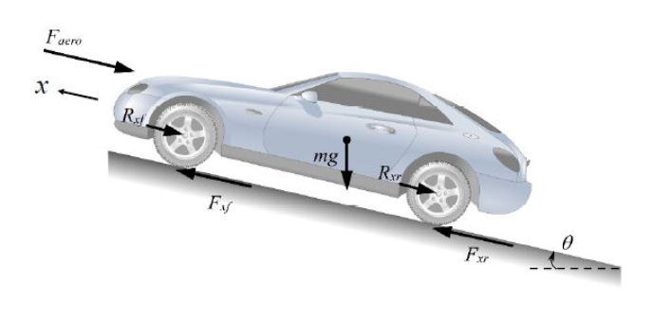
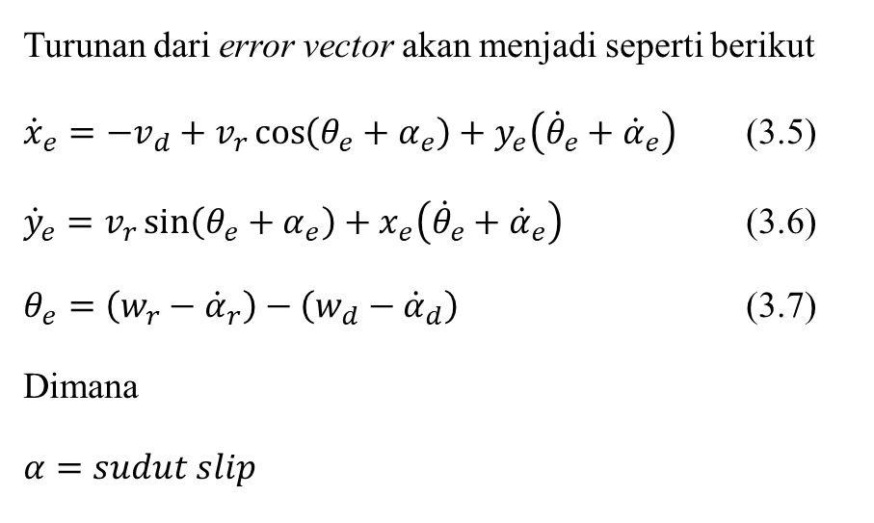
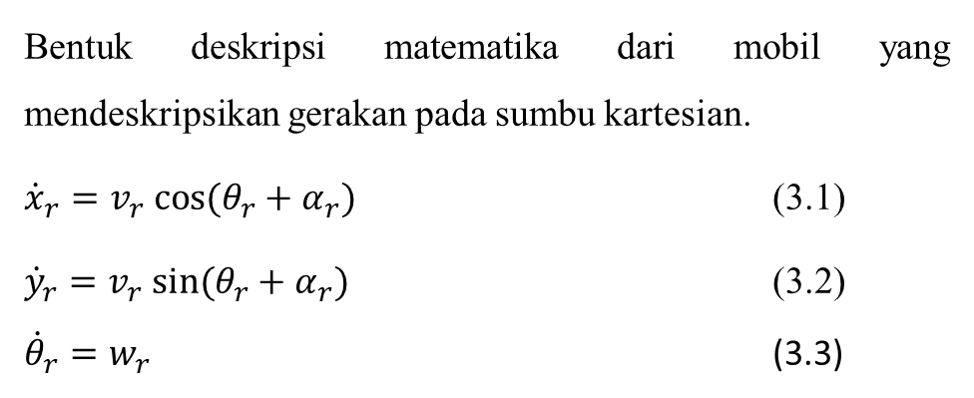
Model Dinamika Mobil
Bentuk deskripsi matematika dari mobil yang mendeskripsikan gerakan pada sumbu kartesian.
${\dot{x}}_{r}=v_{r} cos⁡(θ_{r}+α_{r})$ (3.1)
${\dot{y}}_{r}=v_{r} sin⁡(θ_{r}+α_{r})$ (3.2)
${\dot{θ}}_{r}=w_{r}$ (3.3)
Turunan dari error vector akan menjadi seperti berikut
${\dot{x}}_{e}=−v_{d}+v_{r}\cos\left(θ_{e}+α_{e}\right)+y_{e}\left({\dot{θ}}_{e}+{\dot{α}}_{e}\right)$ (3.5)
${\dot{y}}_{e}=v_{r}\sin\left(θ_{e}+α_{e}\right)+x_{e}\left({\dot{θ}}_{e}+{\dot{α}}_{e}\right)$ (3.6)
$θ_{e}=\left(w_{r}−{\dot{α}}_{r}\right)−\left(w_{d}−{\dot{α}}_{d}\right)$ (3.7)
Dimana
$$α=sudut slip$$
Notes:
27

Slide 28
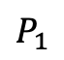
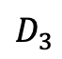
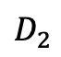
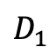
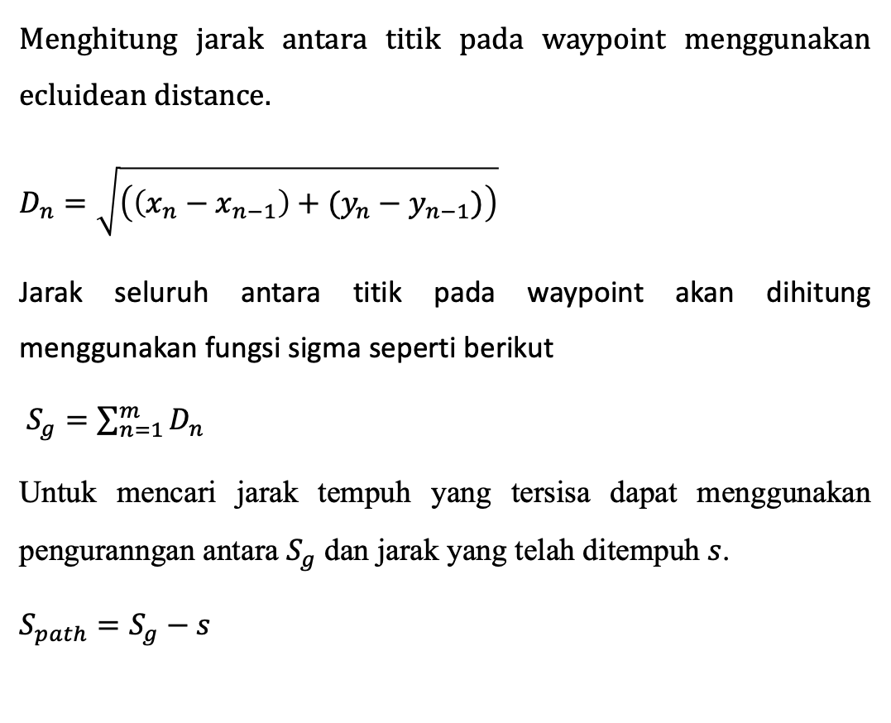

Travel Distance Calculation
A
Menghitung jarak antara titik pada waypoint menggunakan ecluidean distance.
$$D_{n}=\sqrt{\left(\left(x_{n}−x_{n−1}\right)+(y_{n}−y_{n−1})\right)}$$
Jarak seluruh antara titik pada waypoint akan dihitung menggunakan fungsi sigma seperti berikut
$S_{g}=\sum_{n=1}^{m}{D_{n}}$
Untuk mencari jarak tempuh yang tersisa dapat menggunakan penguranngan antara $S_{g}$ dan jarak yang telah ditempuh $s$.
$$S_{path}=S_{g}−s$$
$$P_{1}$$
$$D_{1}$$
$$D_{2}$$
$$P_{2}$$
$$D_{3}$$
B
Notes:
28

Slide 29





Velocity Profile
Equation of trapezoidal velocity profile has written below:
$$q\left(t\right)= \left\{\begin{aligned}q_{0}+\frac{V}{2 t_{b}}t^{2} 0≤t≤t_{b} \\ \frac{q_{f}+q_{0}−Vt_{f}}{2}+V_{t } t_{b}≤t≤t_{f}−t_{b} \\ q_{f}−\frac{V}{2 t_{b}}t_{f}^{2}+\frac{Vt_{f}}{2 t_{b}}t−\frac{V}{2 t_{b}}t^{2} { t}_{f}−t_{b}≤t≤t_{f}\end{aligned}\right.$$
$$t_{b}=\frac{q_{0}{−q}_{f}+{Vt}_{f}}{V}$$
Where:
tb : Blend Time
q : Position
q0 : Initial Position
qf : Final Position
tf : Final Time
$$\dot{q}\left(t\right)= \left\{\begin{aligned}&\left(q_{0}+\frac{V}{2 t_{b}}t^{2}\right)\frac{dx}{dt} 0≤t≤t_{b} \\ &\left(\frac{q_{f}+q_{0}−Vt_{f}}{2}+V_{t }\right)\frac{dx}{dt} t_{b}≤t≤t_{f}−t_{b} \\ &\left(q_{f}−\frac{V}{2 t_{b}}t_{f}^{2}+\frac{Vt_{f}}{2 t_{b}}t−\frac{V}{2 t_{b}}t^{2} \right)\frac{dx}{dt} { t}_{f}−t_{b}≤t≤t_{f}\end{aligned}\right.$$
Notes:
29

Slide 30


Pure Pursuit
Algoritma path tracking banyak digunakan pada robotic. Tujuan utama dari pure pursuit adalah untuk membuat kendaraan ke target yang telah ditentukan serta meminimalkan lateral error antara kendaraan dan path
Pure pursuit dibentuk dalam beberapa step
Menentukan posisi dan arah hadap dari vehicle
Meneumukan point dengan jarak terdekat pada path yang diinginkan
Calculate the lookahead distance, which determines how far ahead the vehicle should plan its trajectory.
Menghitung titik look ahead, Titik yang digunakan sebagai referensi arah
Menentukan sudut putar kemudi
Ulangi Langkah 1-6
Algoritma pure pursuit adalah sebuah algoritma
Notes:
30

Slide 31


Lateral Control (Bezier)
Sebelumnya kita telah mendapatkan $\left[\begin{matrix}x_{d} \\ y_{d}\end{matrix}\right]$. Maka selanjutnya dapat dicari $θ_{d}$ dengan cara menggunakan tangen dari curva yang didapat turunan pertama dari persamaan cubic Bezier
$B^{′}\left(t\right)=3{\left(1−t\right)}^{2}\left(P_{1}−P_{0}\right)+6(1−t)t{(P}_{2}−P_{1})+3t^{2}{(P}_{3}−P_{2}), t ε [0,1]$
$$\frac{dx}{dt}=3{\left(1−t\right)}^{2}\left(x_{1}−x_{0}\right)+6(1−t)t{(x}_{2}−x_{1})+3t^{2}{(x}_{3}−x_{2}), t ε [0,1]$$
$$\frac{dy}{dt}=3{\left(1−t\right)}^{2}\left(y_{1}−y_{0}\right)+6(1−t)t{(y}_{2}−y_{1})+3t^{2}{(y}_{3}−y_{2}), t ε [0,1]$$
$$\frac{dy}{dx}=\frac{3{\left(1−t\right)}^{2}\left(y_{1}−y_{0}\right)+6(1−t)t{(y}_{2}−y_{1})+3t^{2}{(y}_{3}−y_{2})}{3{\left(1−t\right)}^{2}\left(x_{1}−x_{0}\right)+6(1−t)t{(x}_{2}−x_{1})+3t^{2}{(x}_{3}−x_{2})}$$
Maka dengan mendapatkan arc tan($\frac{dy}{dx}$) maka akan didapat $θ_{d}$
Notes:
31

Slide 32



Lateral Control (Bezier)
Pada kontrol lateral ini menggunakan didefinisikan jarak aman $S_{safe}.$ Nilai tersebut juga mempertimbangkan batasan steering 30 derajat.
Pembentukan local path menggunakan persamaan Bezier cubic Bezier curve yang memiliki 4 titik kontrol.
Untuk menentukan titik kontrol maka menggunakan nilai $r$ dengan derajat $α$.
$$x=r\cos{α}$$
$$y=r\sin{α}$$
Dimana nilai $r=S_{safe}$
Model matematika Bezier
$B\left(t\right)=P_{0}{(1−t)}^{3}+3{P_{1}(1−t)}^{2}t+3P_{2}{(1−t)}^{1}t^{2}+P_{3}t^{3}, t ε [0,1]$
Notes:
32

Slide 33

Jarak Aman Adaptive
Model Linear Interpolations:
$$p\left(x\right)=f\left(X_{0}\right)+ \frac{f\left(x_{1}\right)−f\left(x_{0}\right)}{x_{1}−x_{0}}(x_{1}−x_{0})$$
Dimana:
X = Input kecepatan
$f\left(x_{0}\right)$= minimal Jarak Aman
Lalu melakukan limitasi
$$r=safe_{distance}=\left\{\begin{aligned}x_{0} p\left(x\right)<x_{0} \\ p\left(x\right) \\ x_{1} p\left(x\right)>x_{1}\end{aligned}\right.$$
Notes:
33

Slide 34

Model Curvature
Koefisien A, B, dan C yang muncul dalam representasi matematika diperoleh dari metode perhitungan persamaan lingkaran yang melalui tiga titik. Koefisien ini digunakan untuk menentukan pusat dan jari-jari lingkaran yang melalui tiga titik tersebut. Metodenya didasarkan pada konsep titik pusat lingkaran dan jari-jari lingkaran dari suatu segitiga.
Rumus untuk lingkaran yang melalui tiga titik tidak berkolineari (x1, y1), (x2, y2), dan (x3, y3) diberikan oleh:
$${(x−h)}^{2}+{(y−k)}^{2}=r^{2}$$
Di mana (h, k) adalah pusat lingkaran dan r adalah jari-jari lingkaran.
Koefisien A, B, dan C dihitung menggunakan persamaan berikut:
$$A=x_{1}\left(y_{2}−y_{3}\right)−y_{1}\left(x_{2}−x_{3}\right)+x_{2}y_{3}−x_{3}y_{2}$$
$$B=\left(x_{1}^{2}−y_{1}^{2}\right)\left(y_{3}−y_{2}\right)+\left(x_{2}^{2}−y_{2}^{2}\right)\left(y_{1}−y_{3}\right)+(x_{3}^{2}−y_{3}^{2})(y_{2}−y_{1})$$
$$C=\left(x_{1}^{2}−y_{1}^{2}\right)\left(x_{2}−y_{1}\right)+\left(x_{2}^{2}−y_{2}^{2}\right)\left(x_{3}−y_{1}\right)+(x_{3}^{2}−y_{3}^{2})(x_{2}−x_{1})$$
Notes:
34

Slide 35

Model Curvature
Pusat lingkaran diberikan oleh (h, k) = (-B / (2A), -C / (2A)),
$$\left(h,k\right)=(\frac{−B}{2A},\frac{−C}{2A})$$
dan jari-jarinya dihitung sebagai
$$r= \sqrt{{(x_{1}−h)}^{2}+{(y_{1}−k)}^{2}}$$
Curvature dapat dihitung dari
$$κ=1/r$$
Notes:
35

Slide 36
Pengujian
Notes:
36

Slide 37
Pengujian Velocity Profile
Gambar 4.1 Profil kecepatan dengan waktu100 detik dan jarak 1 km
Gambar 4.2 Profil kecepatan dengan waktu tempuh 500 detik dengan jarak 1 Km
Notes:
37

Slide 38
Pengujian Velocity Profile
Gambar 4.3 Profil kecepatan dengan waktu tempuh 100 detik dengan jarak 5 Km
Notes:
38

Slide 39
Pengujian Pembentukan Global Path
Gambar 4.4 Global path dengan jarak 1 Km
Gambar 4.5 Global path dengan jarak 5 Km
Notes:
39

Slide 40
Pengujian Curvature
Notes:
40

Slide 41
Pengujian PID Kecepatan
Gambar 4.7 Percobaan kecepatan dengan menggunakan kp = 20, kd = 0, ki=10
Notes:
41

Slide 42
Pengujian PID Kecepatan
Gambar 4.9 Percobaan kecepatan dengan menggunakan kp = 1000, ki = 0.
Notes:
42

Slide 43
Pengujian Time Mission tanpa gangguan Tr = 50 detik
Gambar 4.14 Percobaan pada performa mobil mengikuti trajectory pada saat menggunakan Tr=60 detik.
Gambar 4.15 Kecepatan mobil dengan pada saat menggunakan Tr = 100 detik
Gambar 4.15 Kecepatan referensi
Notes:
43

Slide 44
Pengujian Time Mission tanpa gangguan
Pada gambar 4.16 terdapat beberapa bagian dimana pada saat kompensasi dengan pada saat menghadapi tikungan. Terdapat block warna merah yang menunjukkan bahwa telah terjadi deserasi akibat dari melewati tikungan. Lalu terdapat block berwarna biru dimana kompensasi kecepatan yang nilainya lebih tinggi dari kecepatan reference karena untuk memenuhi waktu yang telah ditentukan.
Gambar 4.14 Percobaan pada performa mobil mengikuti trajectory pada saat menggunakan Tr=60 detik.
Notes:
44

Slide 45
Pengujian Time Mission tanpa gangguan 50 detik
Gambar 4.17 Percobaan pada performa mobil mengikuti trajectory pada saat menggunakan Tr = 55 detik
Gambar 4.18 Kecepatan mobil dengan menggunakan Tr = 55 detik
Gambar 4.18 Kecepatan Referensi
Notes:
45

Slide 46
Pengujian Time Mission tanpa gangguan
Pada gambar 4.19 terjadi dijelaskan dimana letak percepatan akbibat kompensasi dan perlambatan akibat dari mobil melewati tikungan. Pada gambar blok berwarna biru adalah posisi dimana mobil idealnya akan memiliki kecepatan diatas referensi untuk mengkompensasi dari perlamabatan yang dilakukan pada blok warna merah.
Gambar 4.19 Percobaan pada performa mobil mengikuti trajectory pada saat menggunakan Tr = 55 detik
Notes:
46

Slide 47
Pengujian Time Mission dengan Gangguan
Gambar 4.14 Performa mobil dengan menggunakan dengan gangguan Tr = 60 detik
Posisi: obstacle1=[35, 35]; obstacle2=[250,6]; obstacle3=[756,12];
Jarak Aman = 20 meter
Notes:
47

Slide 48
Pengujian Time Mission dengan Gangguan
Gambar 4.23 Performa mobil dengan menggunakan dengan gangguan Tr = 60 detik
Notes:
48

Slide 49

Pengujian Time Mission dengan Gangguan
Pada gambar ini dapat dibandingkan dengan gambar 4.14 dimana diuji dengan parameter sama yaitu menggunakan $Tr$ =60 dengan jarak 1 km. Perbedaannya adalah dimana pada gambar 4.23 terdapat obstacle dimana system harus mengkompensasi lebih banyak. Dapat terlihat pada blok berwarna kuning adalah tempat dimana kompensasi kecepatan terhadap obstacle. Untuk mendahului maka terjadi peningkatan kecepatan.
Gambar 4.23 Kecepatan kompensasi dan akibat dari curvature
Notes:
49

Slide 50
Referensi
[1] | Ling Zheng, Pengyun Zeng, Wei Yang, Yinong Li, Zhenfei Zhan ,“Bezier Curved-Based trajectory planning for autonomous vehicle with Collision Avoidance”, Intelligent Transport Systems Journal, 2020.
[2] | Y.Mizhusima, I.Okinawa, K.Nonaka, “Model Predictive Control for autonomous Vehicle with speed Profile Shaping”, 10Th IFAC Symposium on Intelligent Autonomous Vehicle IAV, 2019
[3] | Mohan Reddy Rajanna , “Sliding Mode Control for Autonomous Vehicle,” Universitat Politecnica de Catalunya, 2017
[4] | Hriskesh Dey, Rithika Ranadive, Abishek Chaudari,“Real-Time Trajectory and Velocity Profile for Autonomous Vehicle”, International Journal of engineering and advance technology (IJEAT), 2021
[5] | B. Mashadi dan M. Majidi , “Global optimal path planning of an autonomous vehicle for overtaking a moving obstacle” Latin America Journal of Solids and Structure, 2014
[6] | Jin-Kai Yin, dan Wei ping. , “A Safety Navigation Method Integrating Global Path Planning and Local Obstacle Avoidance for Self-Driving Cars in dynamic Environment ” Scientia Iranica International Journal Science dan Teknologi, 2020
[7] | Miranda Elias dan Dorio Cerezo. , “Modelling and Simulation of Autonomous Vehicle in A Multi-Lane and Heterogeneous Traffic” Universitat Politecnica de Catalunya, 2019
[8] | Ahmed El Mahdawy dan EL Mougy. , “Path Planning for Autonomous Vehicle with Dynamic Lane Mapping and Obstacle Avoidance” International Conference on Agents and Artificial Intelligence (ICAART), 2021
[9] | Trieu Minh Vu, Reza Moezzi, Jindrich Cyrus, dan Jaroslav Hlava , “Model Predictive Control Autonomous Driving Vehicle”, MDPI, 2021
[10] | Seiung-Hi Lee dan Chung Choo Chung , “Predictive Control with Sliding mode for Autonomous Driving Vehicle Lateral Manuevering”, American Control Conference, 2017
[11] | Randerson Arujo de lamos, Olmer garcia, Janito Vaquerio Fereira,“Local and Global Path Generation for autonomous Vehicle Using Splines”, Workshop on Engineering Applications-International Congress on Engineering (WEA), 2015
Notes:
50

